Slide 1
MÔN: CÔNG NGHỆ 6
BÀI 12: NỒI CƠM ĐIỆN

Slide 2
MỤC TIÊU BÀI HỌC
- Nhận biết và nêu chức năng các bộ phận chính của nồi cơm điện
- Vẽ được sơ đồ khối mô tả được nguyên lý làm việc và công dụng của nồi cơm điện
- Lựa chọn và sử dụng được nồi cơm điện đúng cách và an toàn

Slide 3

Cơm được nấu như thế nào trước khi có nồi cơm điện ? Nồi cơm điện làm việc như thế nào? Làm thế nào để lựa chọn sử dụng nồi cơm điện đúng cách tiết kiệm và an toàn

Slide 4

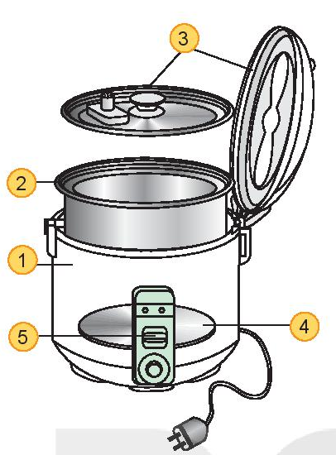
Khám phá
Quan sát hình 12.2 và cho biết tên gọi các bộ phận (1), (2), (3), (4), (5)
Nắp nồi
Nồi nấu
Thân nồi
Bộ phận sinh nhiệt
Bộ phận điều khiển

Slide 5
I . CẤU TẠO
- Nắp nồi: có chức năng bao kín và giữ nhiệt
- Thân nồi: có 2 lớp, ở giữa có lớp bông thủy tinh cách nhiệt bên ngoài và giữ nhiệt bên trong
- Nồi nấu: phía trong thường được phủ lớp sơn chống dính
- Bộ phận sinh nhiệt: mâm nhiệt hình đĩa đặt ở đáy mặt trong của thân nồi, cung cấp nhiệt cho nồi.
- Bộ phận điều khiển:bật, tắt, chọn chế độ nấu, hiển thị trạng thái hoạt động của nồi.

Slide 6

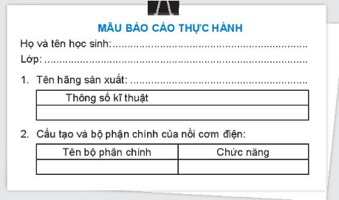
Thực hành
I. Chuẩn bị
Dụng cụ thiết bị: nồi cơm điện
Nguồn điện 220v
Phiếu báo cáo thực hành cá nhân theo mẫu( hình 12.4)

Slide 7
Thực hành
- Đọc các thông số kỹ thuật ghi trên nồi cơm điện)
- Quan sát, chỉ ra và nêu chức năng các bộ phận chính của nồi cơm điện
- Cấp nguồn cho nồi cơm điện nồi ở chế độ nấu và giữ ấm quan sát sự thay đổi của để đèn báo

Slide 8
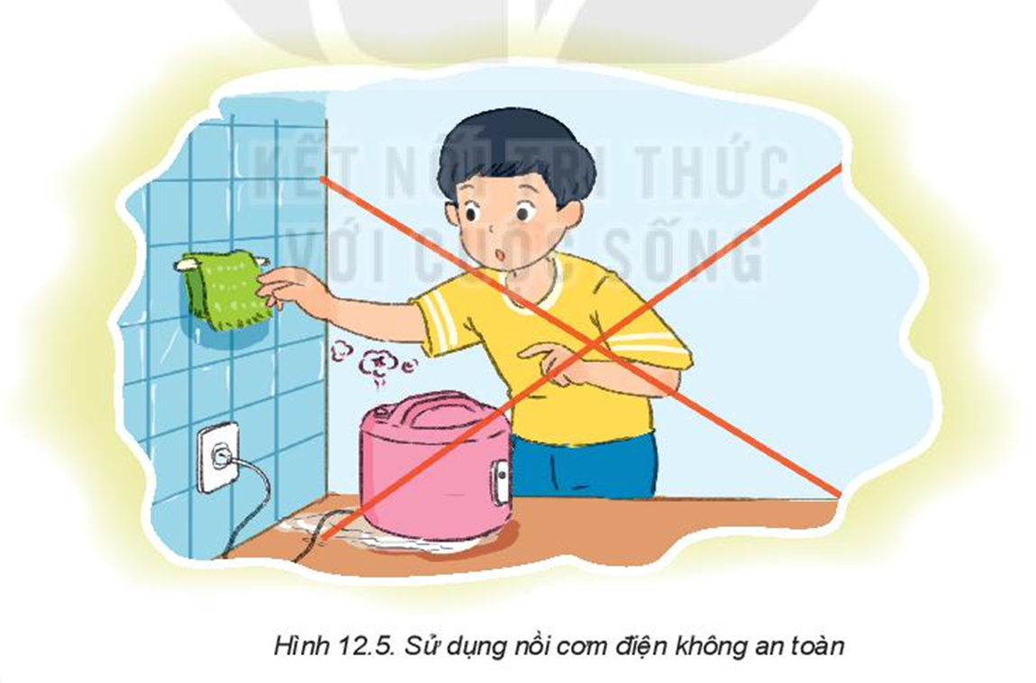
Luyện tập
Quan sát hình 12.5 và chỉ ra những điểm có thể gây mất an toàn khi sử dụng nồi cơm điện

Slide 9

Vận dụng
Tìm hiểu và cho biết thông tin về loại nồi cơm điện nhà em hoặc nhà người thân của em đang sử dụng quan sát việc sử dụng nồi cơm điện đó và cho biết việc sử dụng nồi cơm điện đã an toàn chưa?

Slide 10


Cấu tạo của nồi cơm điện gồm mấy bộ phận chính?
B. 5
A. 4
C. 6
D. 7

Slide 11
Khi lựa chọn nồi cơm điện cần quan tâm đến?
A. Dung tích của nồi
B. Chức năng của nồi
C. Dung tích, chức năng của nồi
D. Bộ phận sinh nhiệt của nồi

Slide 12
Bắt đầu nấu cơm bộ phận nào cấp điện để nồi làm việc ở chế độ nấu?
A. Bộ phận điều khiển
B. Bộ phận sinh nhiệt
C. Thân nồi
D. Nắp nồi

Slide 13
Bộ phận nào của nồi cơm điện có thể bật, tắt
chọn chế độ nấu?
A. Nồi nấu
B. Bộ phận sinh nhiệt
C. Thân nồi
D. Bộ phận điều khiển

Slide 14





Slide 15
PHÊ DUYỆT CỦA TỔ CHUYÊN MÔN Tịnh Khê, ngày 29 tháng 3 năm 2026
Giáo viên bộ môn
Phạm Tô Ninh Phạm Thị Thương

